Slide 1









Giáo viên: Nguyễn Thị Hồng Nhung
Dạy lớp: 7A1

Slide 2

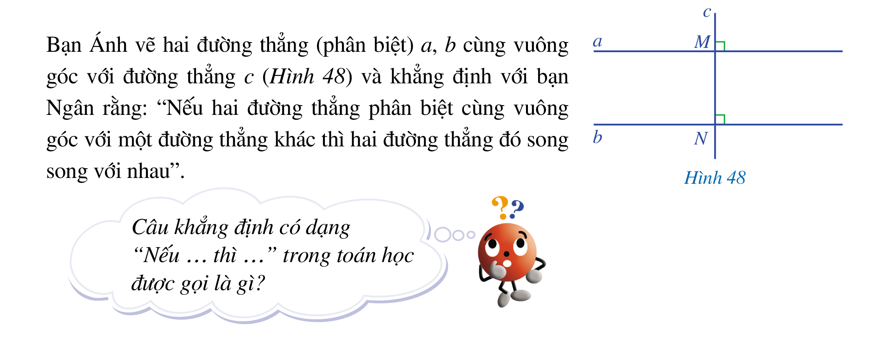
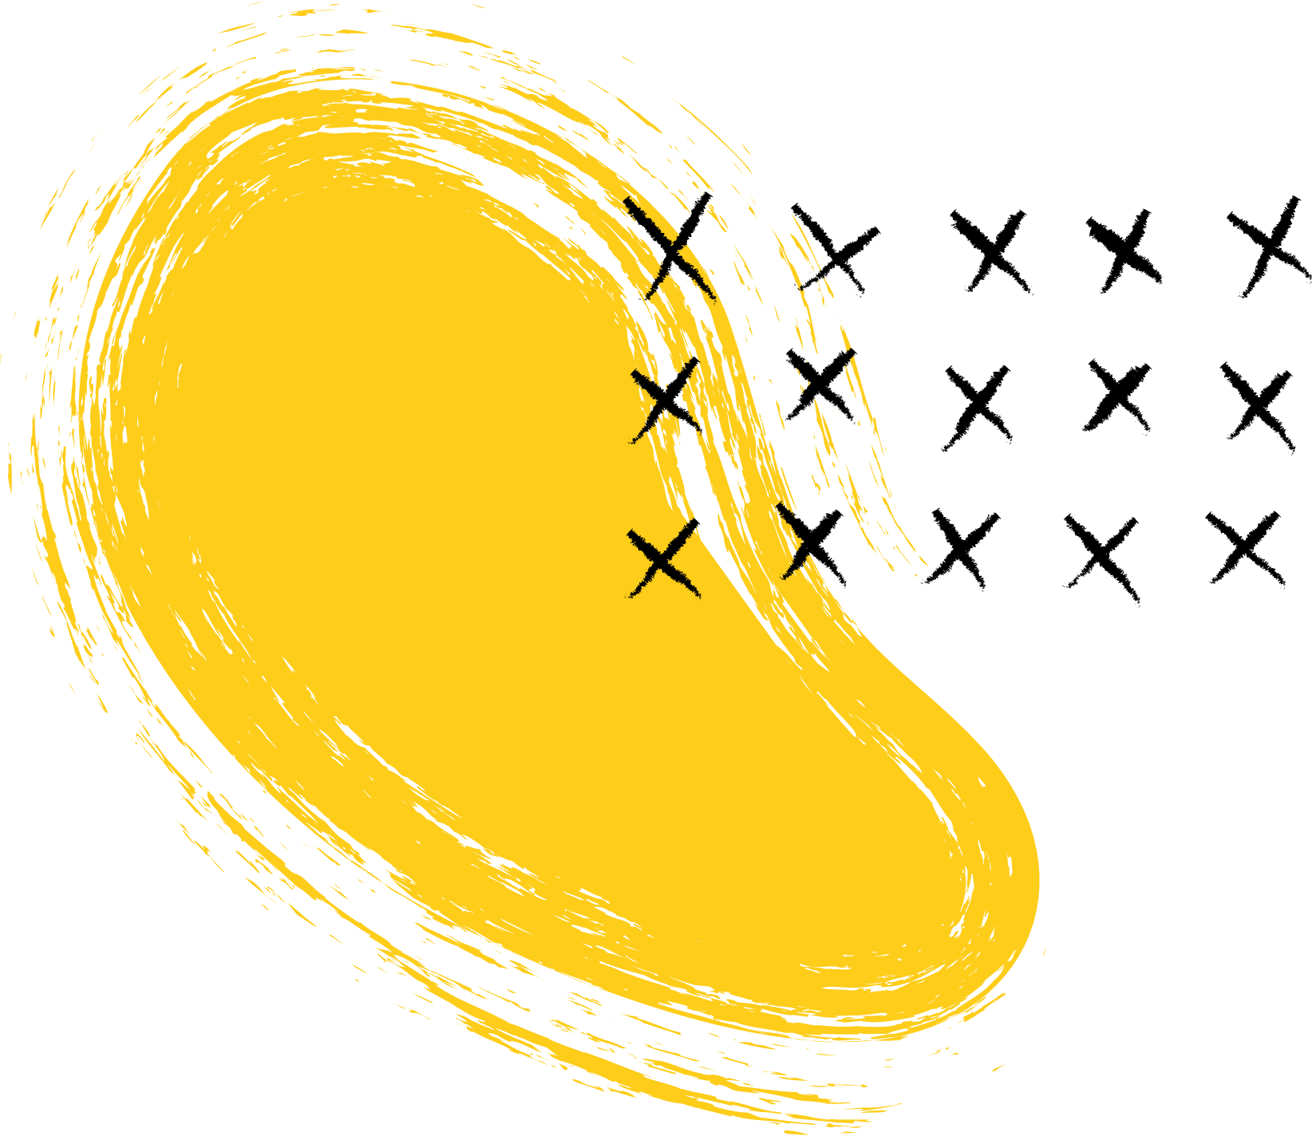

KHỞI ĐỘNG
Bạn Ánh vẽ hai đường thẳng (phân biệt) $a$, $b$ cùng vuông góc với đường thẳng $c$ (Hình 48) và khẳng định với bạn Ngân rằng: “Nếu hai đường thẳng phân biệt cùng vuông góc với một đường thẳng khác thì hai đường thẳng đó song song với nhau”.

Slide 3





Em hãy đưa ra một số tính chất toán học đã biết (đã học) có thể được phát biểu ở dạng “Nếu … thì...”?
Câu khẳng định có dạng “Nếu ... thì” trong toán học được gọi là gì?

Slide 4




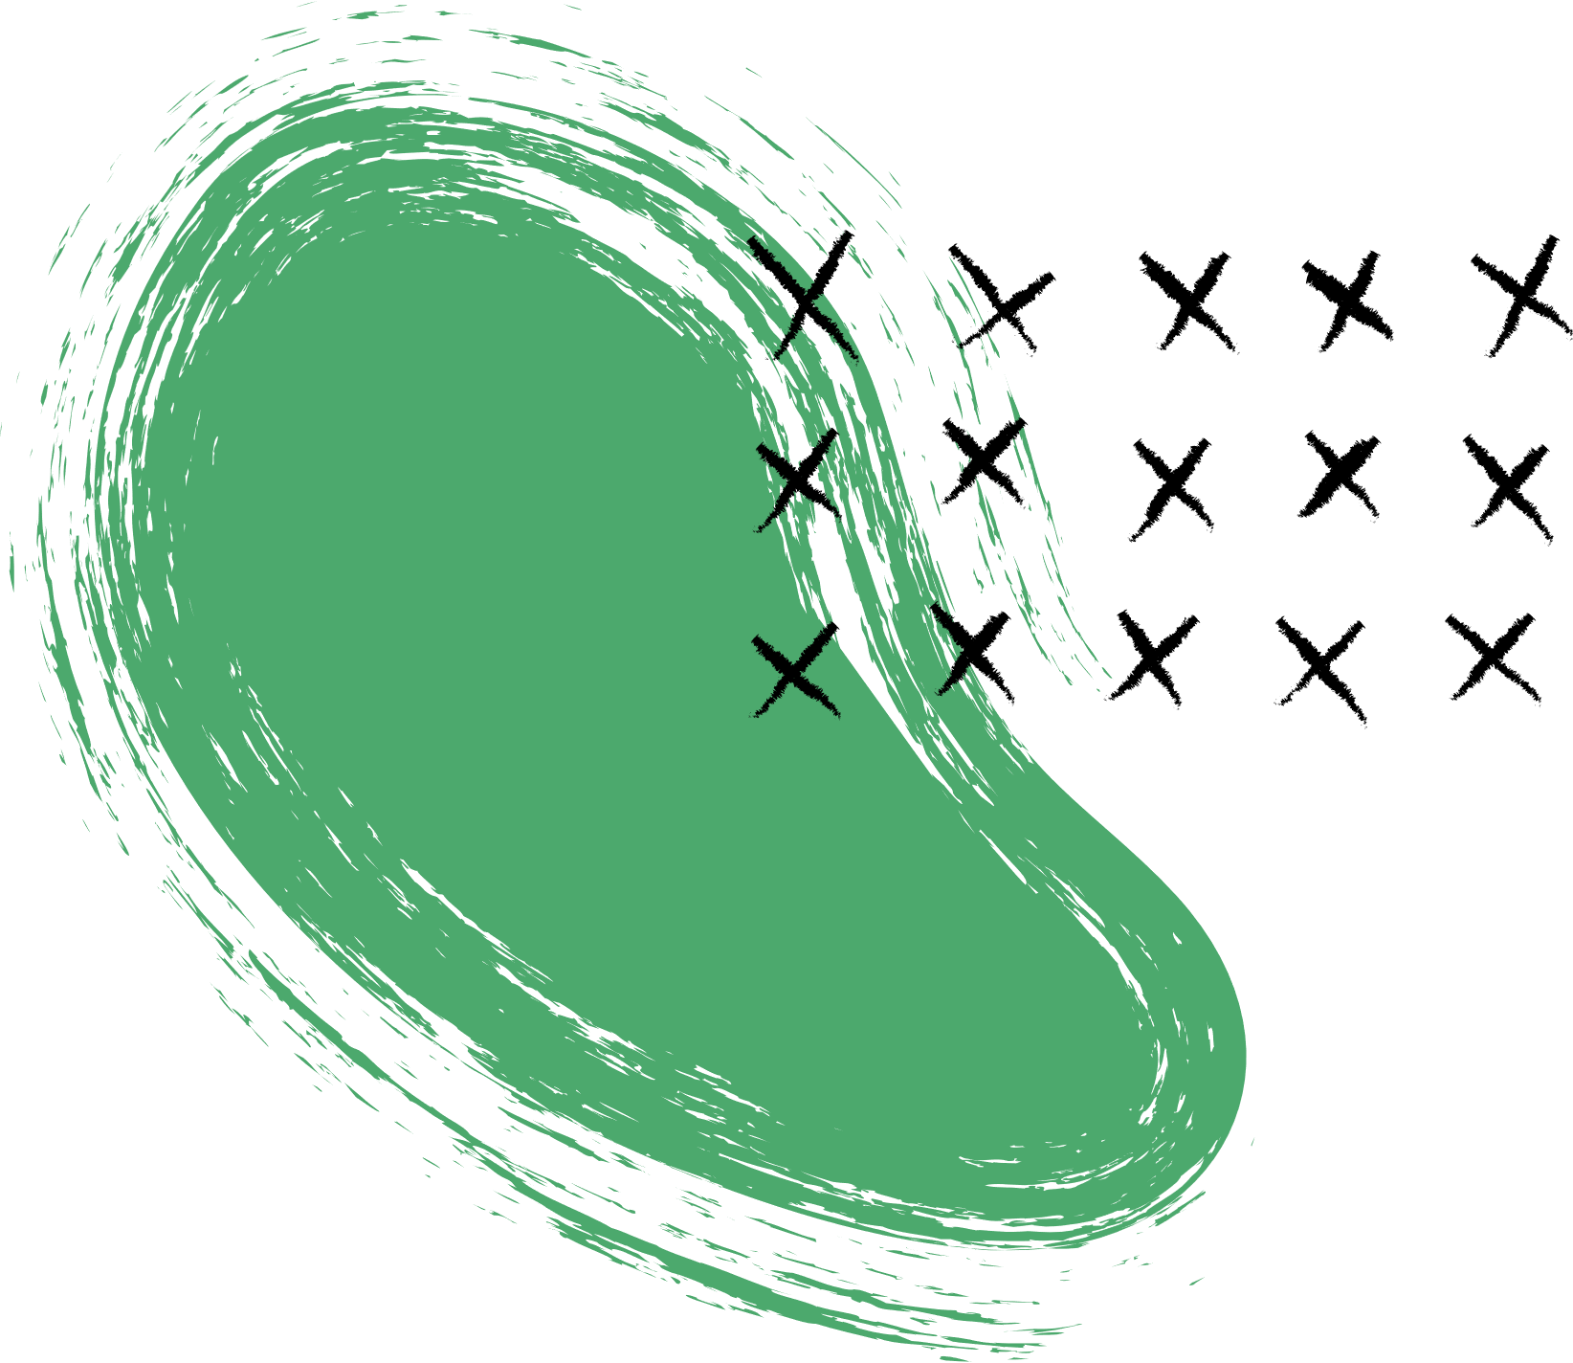
BÀI 4: ĐỊNH LÍ

Slide 5







Định lí
NỘI DUNG BÀI HỌC
1
2
Chứng minh định lí

Slide 6



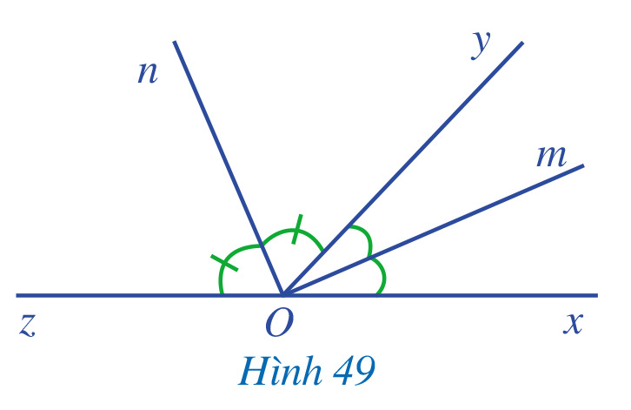




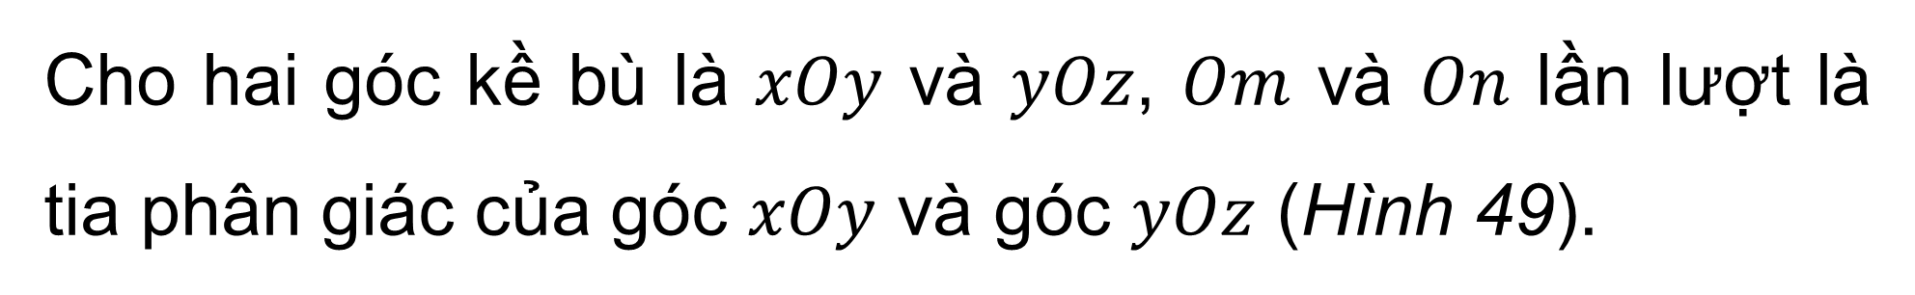
I. ĐỊNH LÍ
Cho hai góc kề bù là $xOy$ và $yOz$, $Om$ và $On$ lần lượt là tia phân giác của góc $xOy$ và góc $yOz$ (Hình 49).
HĐ1
Ta thấy $\hat{mOy}=\frac{1}{2}\hat{xOy}$ và $\hat{yOn}=\frac{1}{2}\hat{yOz}$
Suy ra $\hat{mOn}=\hat{mOy}+\hat{yOn}=\frac{1}{2}\hat{xOy}+\frac{1}{2}\hat{yOz}$
$$=\frac{1}{2}\left(\hat{xOy}+\hat{yOz}\right)=\frac{1}{2}.180°=90°$$

Slide 7

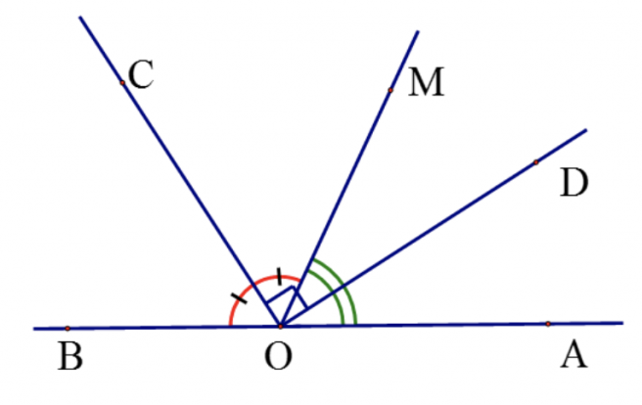

Khẳng định: "Nếu một góc có hai cạnh là hai tia phân giác của hai góc kề bù thì góc đó là góc vuông".

Slide 8





Nhận xét:
Khẳng định trên có các đặc điểm sau:
Là một phát biểu về tính chất toán học.
Tính chất toán học đó đã được chứng tỏ là đúng không dựa vào các trực giác hay đo đạc,..
$⇒$Định lí.

Slide 9




HĐ2
Xét khẳng định “Nếu hai đường thẳng phân biệt cùng vuông góc với một đường thẳng khác thì hai đường thẳng đó song song với nhau”, ta thấy: Khẳng định này được phát biểu ở dạng “Nếu … thì…”. Trong khẳng định đó, hãy nêu:
Phần nằm giữa từ “Nếu” và từ “thì”
Phần nằm sau từ “thì”.

Slide 10
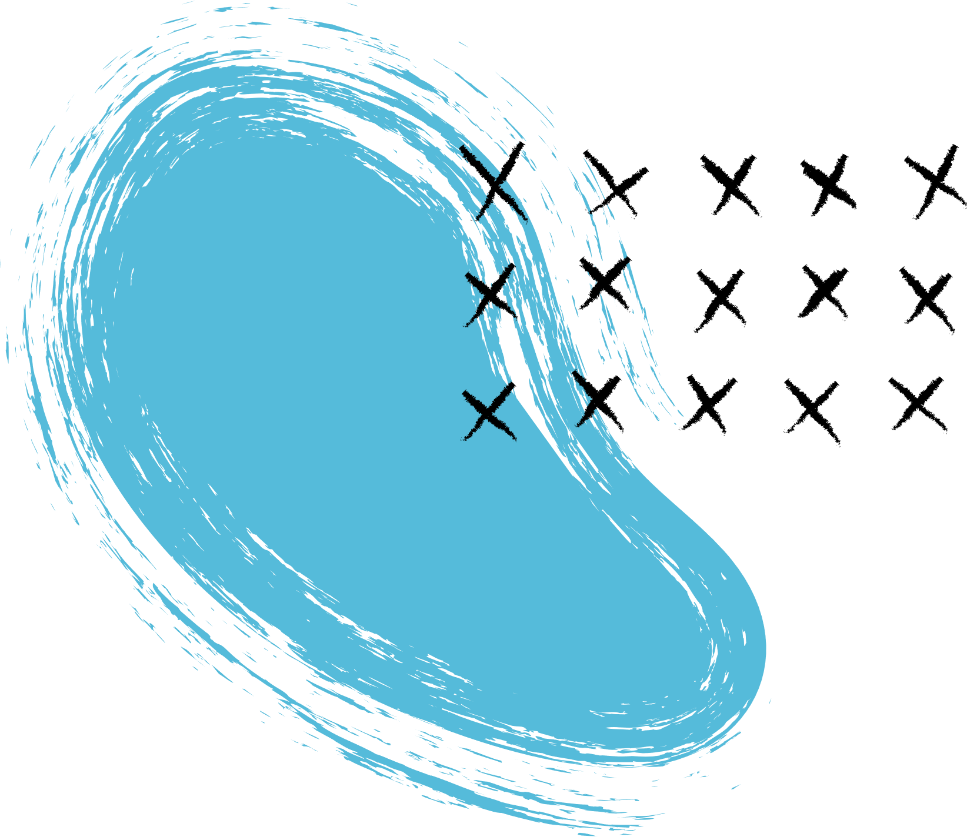


Trả lời
Phần nằm giữa từ “Nếu” và từ “thì” là: một đường thẳng cắt hai đường thẳng song song.
Phần nằm sau từ “thì” là: hai góc so le trong bằng nhau.

Slide 11

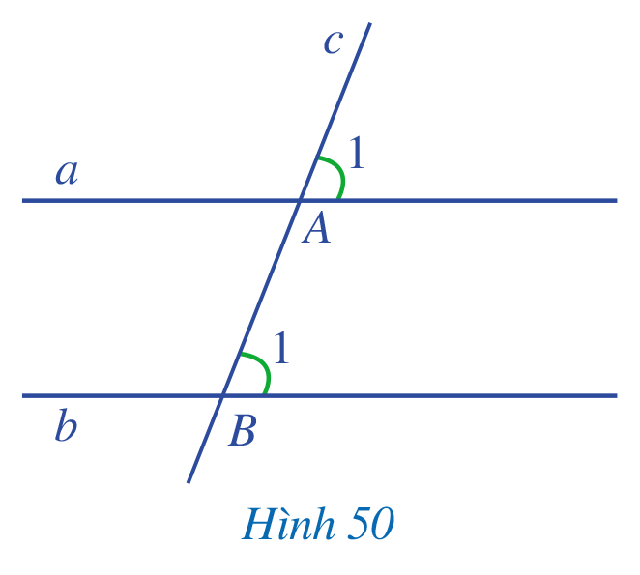

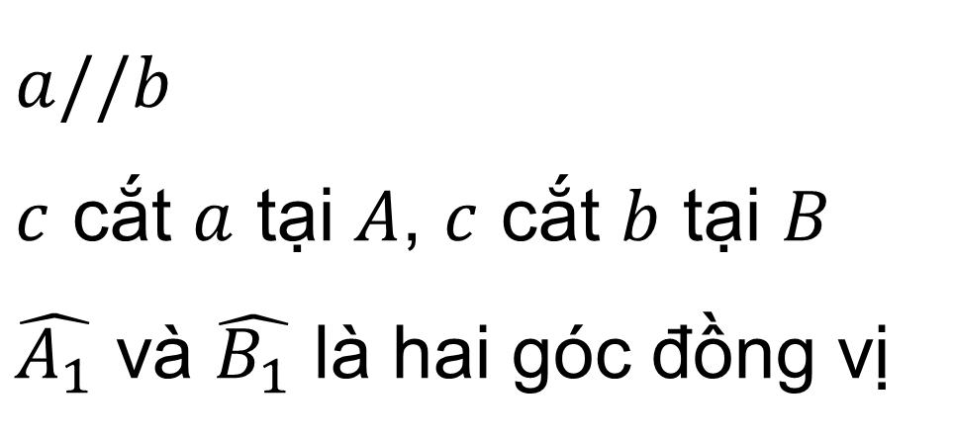
Viết giả thiết và kết luận của định lí: “Nếu một đường thẳng cắt hai đường thẳng song song thì hai góc đồng vị bằng nhau”
Ví dụ 1
Giải
Giả thiết: Một đường thẳng cắt hai đường thẳng song song.
Kết luận: Hai góc đồng vị bằng nhau.
$$a//b$$
$c$ cắt $a$ tại $A$, $c$ cắt $b$ tại $B$
$\hat{A_{1}}$ và $\hat{B_{1}}$ là hai góc đồng vị
GT
KL
$$\hat{A_{1}}=\hat{B_{1}}$$

Slide 12


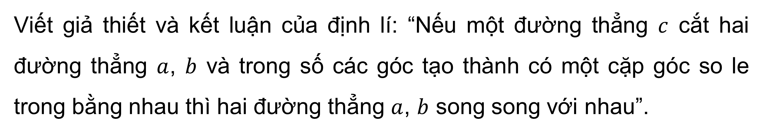
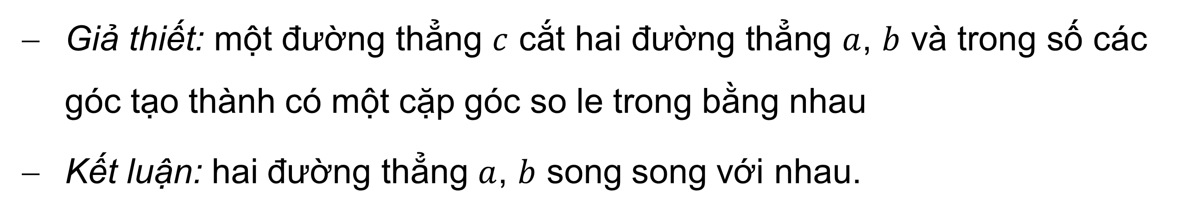
Luyện tập 1
Viết giả thiết và kết luận của định lí: “Nếu một đường thẳng $c$ cắt hai đường thẳng $a$, $b$ và trong số các góc tạo thành có một cặp góc so le trong bằng nhau thì hai đường thẳng $a$, $b$ song song với nhau”.
Giải
Giả thiết: một đường thẳng $c$ cắt hai đường thẳng $a$, $b$ và trong số các góc tạo thành có một cặp góc so le trong bằng nhau
Kết luận: hai đường thẳng $a$, $b$ song song với nhau.

Slide 13
II. CHỨNG MINH ĐỊNH LÍ
a) Vẽ hình minh hoạ nội dung định lí trên.
HĐ3
Cho định lí “Nếu hai góc đối đỉnh thì hai góc đó bằng nhau”.
b) Viết giả thiết và kết luận của định lí trên.
c) Chứng tỏ định lí trên là đúng.

Slide 14


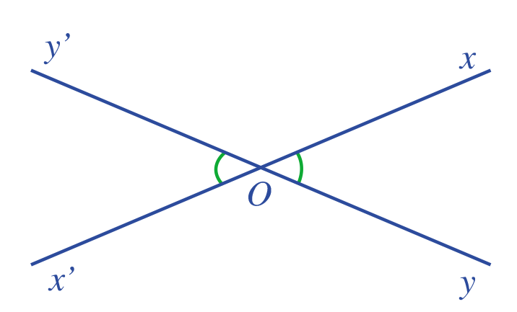


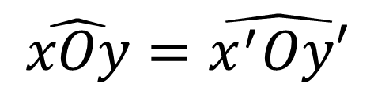

Giải
a)
b)
$\hat{xOy}$ và $\hat{x^{′}Oy′}$ là hai góc đối đỉnh.
GT
KL
$$\hat{xOy}=\hat{x^{′}Oy′}$$

Slide 15




c) Chứng minh định lí:
Ta có: $\hat{A_{1}}=\hat{B_{1}}$ (giả thiết)
$\hat{A_{3}}=\hat{A_{1}}$ (hai góc đối đỉnh)
$⇒\hat{A_{3}}=\hat{B_{1}}$ (cùng bằng $\hat{A_{1}}$)
Mà $\hat{A_{2}}+\hat{A_{3}}=180^{0}$; $\hat{B_{1}}+\hat{B_{4}}=180^{0}$ (hai góc kề bù)
$⇒\hat{A_{2}}=\hat{B_{4}}$

Slide 16



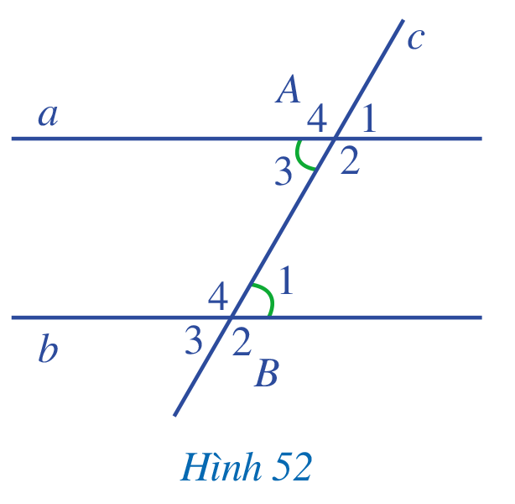
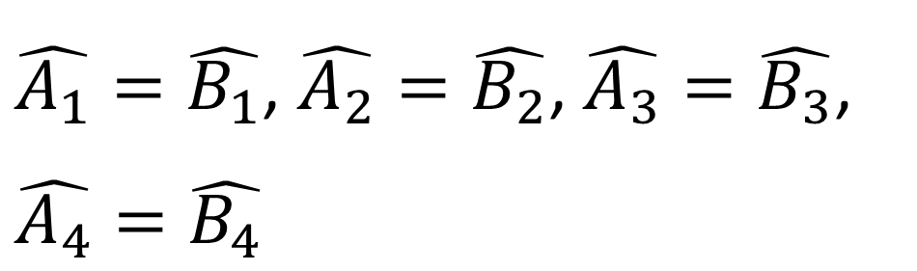

Chứng minh định lí: “Nếu một đường thẳng cắt hai đường thẳng phân biệt và trong số các góc tạo thành có một cặp góc so le trong bằng nhau thì các cặp góc đồng vị bằng nhau”.
Ví dụ 2
Giải
$c$ cắt $a$ tại $A$, $c$ cắt $b$ tại $B$
$$\hat{A_{3}}=\hat{B_{1}}$$
GT
KL
$\hat{A_{1}}=\hat{B_{1}}$, $\hat{A_{2}}=\hat{B_{2}}$, $\hat{A_{3}}=\hat{B_{3}}$, $\hat{A_{4}}=\hat{B_{4}}$

Slide 17


Ta có: $\hat{A_{3}}=\hat{B_{1}}$ (GT); $\hat{A_{3}}=\hat{A_{1}}$ (hai góc đối đỉnh)
Suy ra $\hat{A_{1}}=\hat{B_{1}}$ (cùng bằng $\hat{A_{3}}$).
Hơn nữa các cặp $\hat{A_{2}}$ và $\hat{A_{1}}$, $\hat{B_{2}}$ và $\hat{B_{1}}$ là các cặp góc kề bù nên $\hat{A_{2}}=\hat{B_{2}}$.
Tương tự, ta chứng minh được $\hat{A_{3}}=\hat{B_{3}}$ và $\hat{A_{4}}=\hat{B_{4}}$.

Slide 18
LUYỆN TẬP
Câu 1. Cho định lí: "Một đường thẳng cắt hai đường thẳng song song thì tạo thành cặp góc so le trong bằng nhau".
a) Hãy chỉ ra giả thiết và kết luận của định lí.
b) Vẽ hình minh hoạ và ghi giả thiết, kết luận bằng kí hiệu.

Slide 19


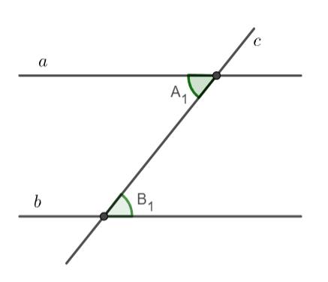

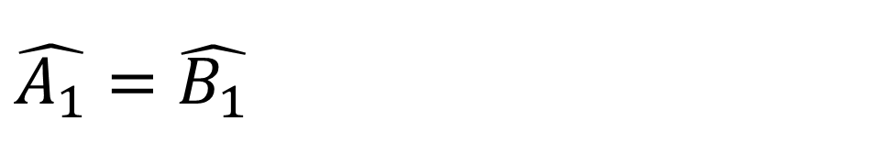
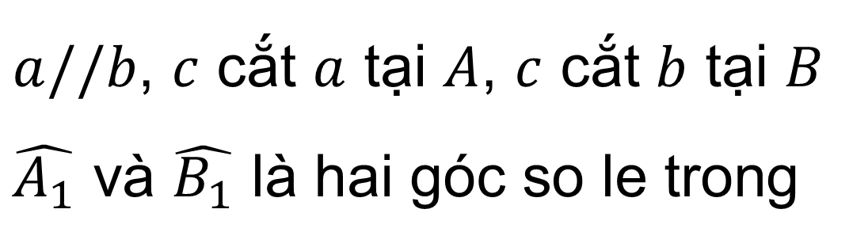
Giải
a) Giả thiết: một đường thẳng cắt hai đường thẳng song song.
Kết luận: hai góc so le trong tạo thành bằng nhau.
b)
$a//b$, $c$ cắt $a$ tại $A$, $c$ cắt $b$ tại $B$
$$\hat{A_{1}} \text{v}\text{à }\hat{B_{1}} \text{l}\text{à }\text{hai} \text{g}\text{ó}\text{c} \text{so} \text{le} \text{trong}$$
GT
KL
$$\hat{A_{1}}=\hat{B_{1}}$$

Slide 20



Câu 2. Cho định lí: “Một đường thẳng cắt hai đường thẳng tạo thành một cặp góc so le trong bằng nhau thì hai đường thẳng đó song song”.
a) Hãy chỉ ra giả thiết và kết luận của định lí.
b) Vẽ hình minh hoạ và ghi giả thiết, kết luận bằng kí hiệu.

Slide 21
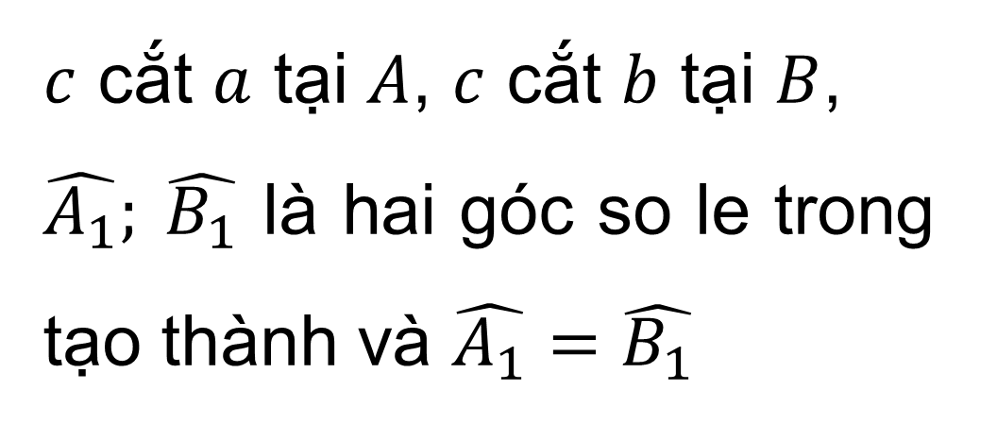
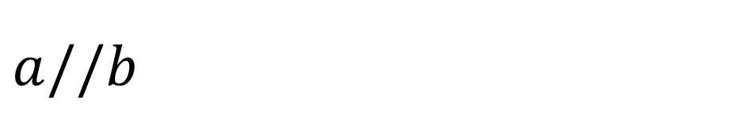
Giải
a) Giả thiết: Một đường thẳng cắt hai đường thẳng tạo thành một cặp góc So le trong bằng nhau.
Kết luận: hai đường thẳng đó song song.
b)
$c$ cắt $a$ tại $A$, $c$ cắt $b$ tại $B$,
$\hat{A_{1}}; \hat{B_{1}}$ là hai góc so le trong tạo thành và $\hat{A_{1}}=\hat{B_{1}}$
GT
KL
$$a//b$$

Slide 22
VẬN DỤNG
Bài 1 (SGK – tr.107) Vẽ hình minh hoạ và viết giả thiết, kết luận cho mỗi định lí sau:
a) Nếu một đường thẳng vuông góc với một trong hai đường song song thì nó vuông góc với đường thẳng còn lại.
b) Nếu hai đường thẳng phân biệt cùng song song với một đường thẳng khác thì hai đường thẳng đó song song với nhau.
c) Nếu hai đường thẳng cùng đi qua một điểm và cùng vuông góc với một đường thẳng khác thì hai đường thẳng đó trùng nhau.

Slide 23


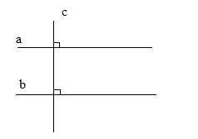



Giải
a)
GT
$$a//b ,c⊥a$$
KL
$$c⊥b$$

Slide 24

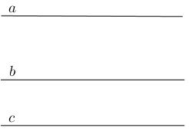
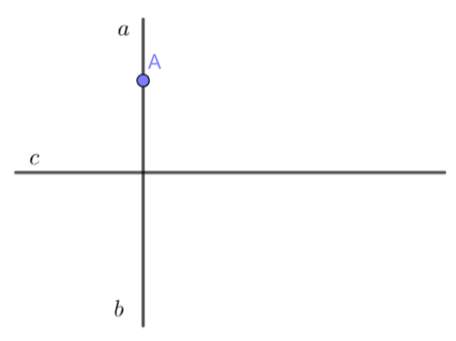

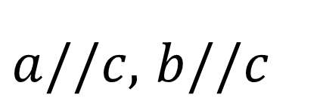



$a//c,$ $b//c$
GT
b)
KL
$$a//b$$
$$Aεa, Aεb$$
$$b⊥c, a⊥c$$
GT
c)
$$a≡b$$
KL

Slide 25


Bài 2 (SGK – tr.107) Cho định lí: “Nếu hai đường thẳng phân biệt cùng vuông góc với một đường thẳng khác thì hai đường thẳng đó song song với nhau”.
a) Vẽ hình minh hoạ nội dung định lí trên.
b) Viết giả thiết, kết luận của định lí trên.
c) Chứng minh định lí trên.

Slide 26
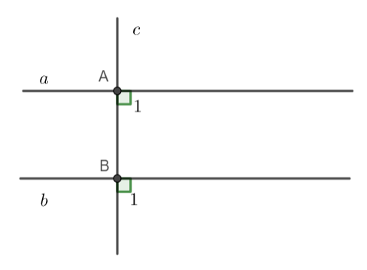

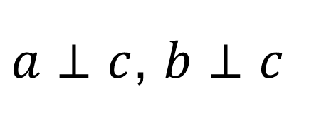
Giải
a)
b)
GT
$a⊥c$, $b⊥c$
KL
$$a//b$$

Slide 27


c) Chứng minh định lí:
Ta có: $\hat{A_{1}}=\hat{B_{1}}=90°$, mà hai góc này ở vị trí đồng vị nên $a//b$(Dấu hiệu nhận biết 2 đường thẳng song song)
Như vậy, định lí trên có thể được suy ra trực tiếp từ định lí về dấu hiệu nhận biết hai đường thẳng song song.

Slide 28
Ôn lại các kiến thức về định lí trong toán học, cách chứng minh định lí.
HƯỚNG DẪN VỀ NHÀ
Hoàn thành các bài tập trong SBT.
Chuẩn bị bài mới “Bài tập cuối chương IV”

Slide 29

CẢM ƠN CÁC EM ĐÃ LẮNG NGHE BÀI GIẢNG

